Slide 1
Egészségünk és a negatív ionok
A levegő vitaminjai

Slide 2
Mi is az a negatív ion?
A görög dialektikusok szerint a világot ellentétes erők egysége alkotja.
Az anyag szintjén leegyszerűsítve : pozitív töltésű atommagok körül negatív töltésű elektronok keringenek.
Normál körülmények között az anyag kifelé semleges, azaz ugyanannyi pozitív töltésű proton van benne, mint negatív töltésű elektron.
Bizonyos körülmények között egy atom vagy molekula képes felvenni egy másiktól egy elektront. Ilyenformán egy negatív, és egy pozitív ion keletkezik.
Mind a negatív töltésű un. anionok, mind a pozitív kationok önmagukban instabilak. A körülményektől függően azonban feldúsulhat az egyik vagy a másik.

Slide 3
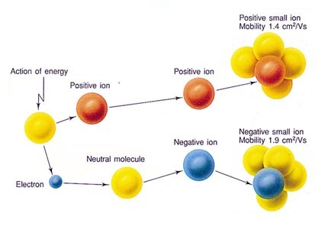
Ionok képződése semleges molekulákból
Energia befektetés (pl uv. és rádioaktív sugárzás, surlódás) hatására egy semleges (sárga) molekula elektront ad le, és negatív iont képez egy másik semleges molekulából (kék). Az elektron vesztés hatására önmaga pozitív töltésű ionná válik (barna). Az instabil ionokat ideiglenesen stabilizálják („leárnyékolják”) a semleges ionok.

Slide 4
Negatív ionok feldúsulása a természetben
Tipikus negatív ion a levegőben az O₂⁻ ion.
Vízeséseknél, záporesőben keletkezhet kb. 10000 ion/cm³ koncentrációban. (Lénárd effektus)
Magas hegyekben kb. 2000 negatív ion/cm³ található.
Fenyőfélék, és páfrányok levelei is termelik jelentős mennyiségben.
A föld is folyamatosan kibocsájt negatív ionokat. A friss harmat egy bőséges negatív ion forrás.
A gleccserpatakok vize is gazdag negatív ionokban.
Bizonyos ásványok, mint például a turmalin nyomás, hő, és nedvesség hatására képesek több ezer negatív iont létrehozni cm³ –enként.

Slide 5
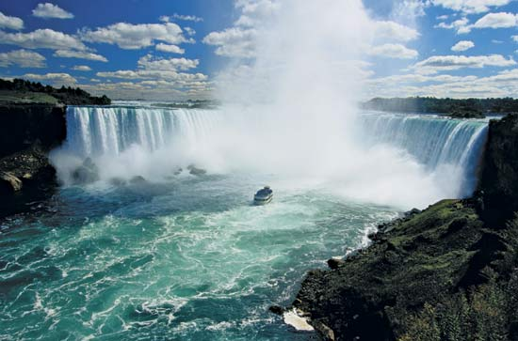
Lénárd effektus
Amikor egy zuhanó vízcsepp a levegővel való surlódás következtében két részre esik, a vízcsepp pozitív töltésűvé válik, míg a környező levegőben negatív ionok képződnek.

Slide 6
Negatív ionokkal végzett kutatások
1932-ben Dr. C.W. Hansell felfigyelt egy kollégájának hangulatváltozásaira: amikor a mesterséges ion generátor negatív ionokat termelt, kitűnő hangulatban volt, míg feltűnően morózus volt pozitív ionokkal teli légtérben.
Az 1950-es években Dr. Albert Kreuger, és Dr. Felix Sulman úgy találták, hogy a negatív, és a pozitív ionok egyaránt hatnak a serotonin termelésre. A serotonin egy idegingerület vezető, amely kiemelkedő szerepet játszik a hangulatunk és viselkedésünk alakulásában.
Számos klinikai tanulmány fűződik Dr. Igho H. Kornblueh nevéhez, aki egyebek közt demonstrálta a negatív ionok fájdalomcsillapító hatását súlyos égési sérülteken.
Napjainkra több, mint 5000 tanulmány igazolja a negatív ionok jótékony hatásait az élő szervezetre.

Slide 7
A negatív ionok hatása a szervezetünkre
Megszünteti a depressziót.
Enyhíti a migrénes fejfájást.
Felfrissít, megszünteti a krónikus fáradtságot, növeli az agy oxigénellátását.
Növeli a, koncentrációs képességet, a mentális és fizikai teljesítőképességet.
Elmélyíti az alvást, ezáltal segíti a szervezet önregenerációját.
Antibakteriális, antivirális hatásán keresztül segíti a felsőlégúti betegségekből való kigyógyulást.
Megköti a pozitív töltésű allergéneket, enyhíti az allergiás, asztmás tüneteket.
Növeli a sejtek oxigénfelvételét: revitalizál.
Fájdalomcsökkentő.
Segíti a sebgyógyulást.

Slide 8
A pozitív ionok hatása a szervezetünkre
Stressz, adrenalin termelés, irritáció.
Fejfájás, émelygés.
Levertség, krónikus fáradtság.
Csökkent koncentrácós képesség, gyengült mentális és fizikai teljesítőképesség.
Legyengült immunrendszer.
Felsőlégúti panaszok.

Slide 9
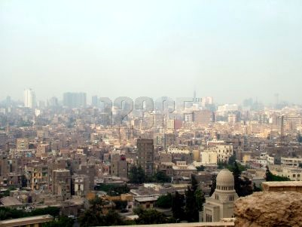
A pozitív ionok forrásai a környezetünkben
Természeti jelenségek (vihar előtti állapot). Kipufogógázok, nagyfeszültségű vezetékek, elektronikus berendezések (TV, komputer, mobil telefon stb.)

Slide 10
Rosszhírű szelek
A világ minden táján előfordulnak olyan magas pozitív ion tartalmú légköri jelenségek, melyek súlyos depressziót idéznek elő.
Főn az Alpokban,
Chinook a Sziklás hegységben, Santa Ana Kaliforniában
A mediterrán Sharkiye (Sirokkó olasz, Xlokk Málta),
Tramontana, (SP)Mistral (FR), Bora az Adrián,
Simoon, Hamsin, Harmatan Afrikában,
Sharav a közel keleten,
Karaburan (Gobi sivatag)
Zondi (Argentina).

Slide 11
Mi a probléma, és mi a teendő?
A probléma az, hogy életterünkben jelentős mértékben és tartósan felszaporodtak a pozitív ionok a modern civilizációs létforma következményeként.
A probléma egyszerű megoldása: Csökkentsük az olyan tevékenységet, mely pozitív ionokat termel, és menjünk minél többet „Vissza a természethez”.
A körülményes megoldás: otthonunkban, munkahelyen használjunk negatív ion generátort, mely közömbösíti a felszaporodott pozitív ionokat. Használjuk a természet olyan csodáit, mint a turmalin, mely nedvesség, hő és nyomás hatására folyamatosan negatív ionokat termel.

Slide 12
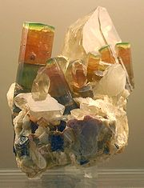
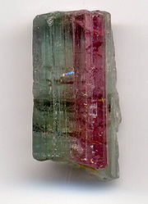
Természetes turmalin kristályok

Slide 13
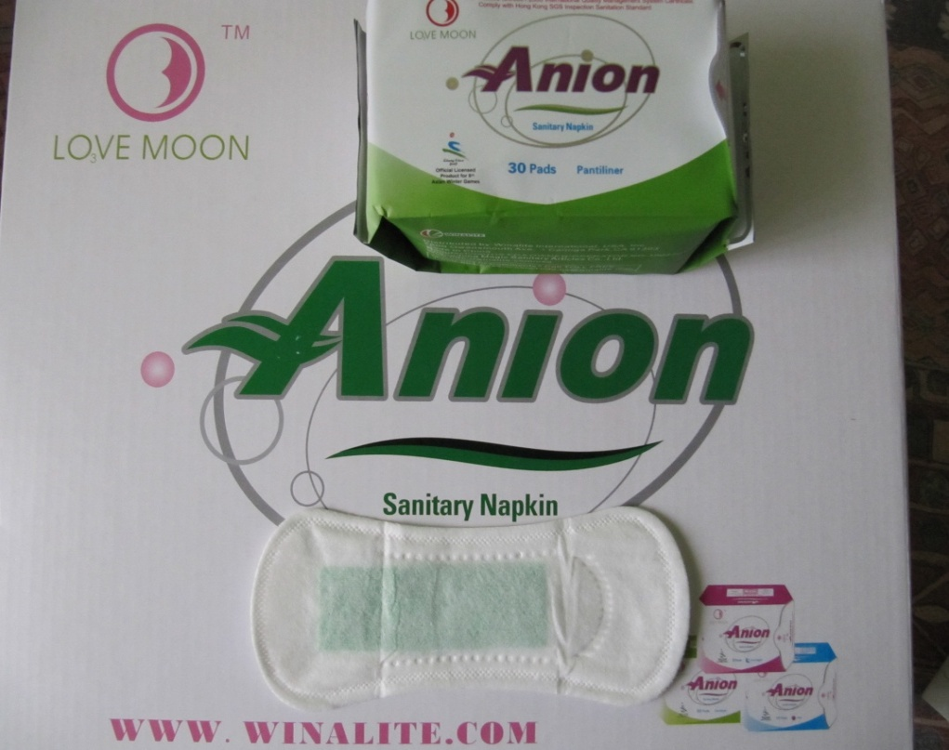
Egy zseniális ötlet
Egy kínai feltaláló a turmalint nanotehnológiával felvitte egy algából készült növényi hordozóra (zöld csík a képen), melyet beépített intim betétbe. Az alsóneműben elhelyezett betét folyamatosan ki van téve a testhőnek, és járás közben surlódásnak. 5800 negatív ion/cm³ 12 órán át

Slide 14
Mire jó a turmalinos intim betét
Energetizálja a gyökércsakrát (FIR, az élet hullámhossza: 5-15 mikrométer),
Kismedencei fertőzések, gyulladások,
Görcsös, elhúzódó menses,
Méhelőreesés (prolapsus), inkontinencia
Méhszájsebek, sipolyok,
Aranyerek (néhány napon belül szűnnek a tünetek),
Bélgyulladás, prosztata gyulladás,
Lábszárfekély, sebek, súlyos égési sérülések.

Slide 15
Záró gondolatok
Vizes közegben a negatív ionok lúgosságot, a pozitív ionok savasságot jelentenek. Az élő szervezetek vízhez kötöttek.
Az élet mozgás. A mozgás savasít (pozitív ionokat termel). Az élet minősége a sav-bázis egyensúly fenntartásától függ. Az élet, a mozgás képessége, feltételezi a folyamatos lúgosítást, a savasodás ellensúlyozására.
Megfelelő táplálkozással jelentős mértékben segíthetjük a sav-bázis egyensúly fenntartását.
A friss, nyers bio zöldségek és gyümölcsök szolgáltatják a legnagyobb mennyiségben a szervezet számára nélkülözhetetlen negatív ionokat, melyek egyben a legősibb, leghatékonyabb antioxidánsok is!

Slide 16
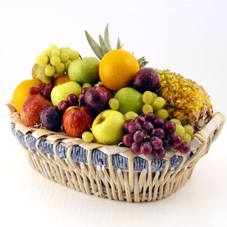
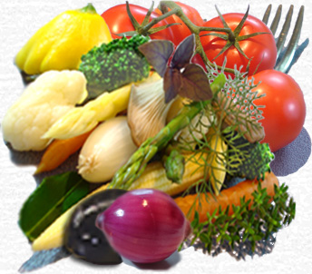
Jó egészséget!

